Slide 1
[题一]现有一个项目管理系统，其中的信息包括：职工的工作证编号，姓名，身份证号码；项目的项目编号，名称，实施地点；当一个职工参加到某个项目中时，系统需要记录职工在该项目中的工作地点（即项目的实施地点）与工作时间。
其中：职工的工作证编号和身份证号码具有唯一性；项目的项目编号具有唯一性；每个项目有若干个实施地点，在每个实施地点上又可以同时开展多个项目；每个职工可以参与多个项目，每个项目有多个职工参加；在职工和项目确定后，则职工参与项目的实施地点也就唯一确定，但每个职工在每个实施地点上只能参加其中的一个项目。
  请给出该数据库系统的E-R模型图。
  请将上述的E-R模型转换为关系模式。
  对第2小题中的每个关系进行规范化设计：给出每个关系上的最小函数依赖集、关键字。最高能够满足到第几范式？如不满足3NF，请将其规范化到3NF。

Slide 2
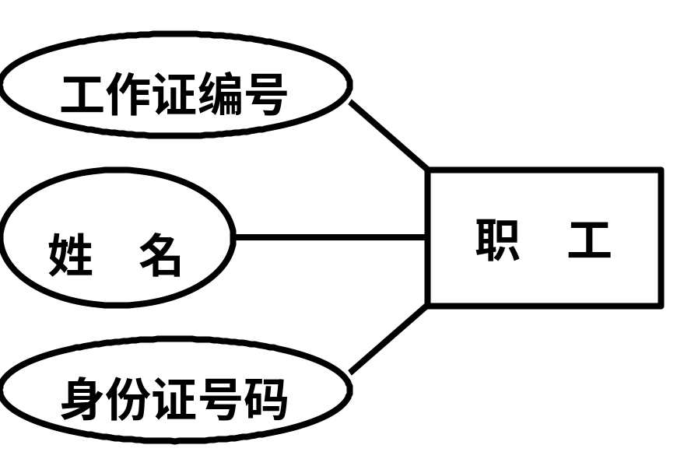
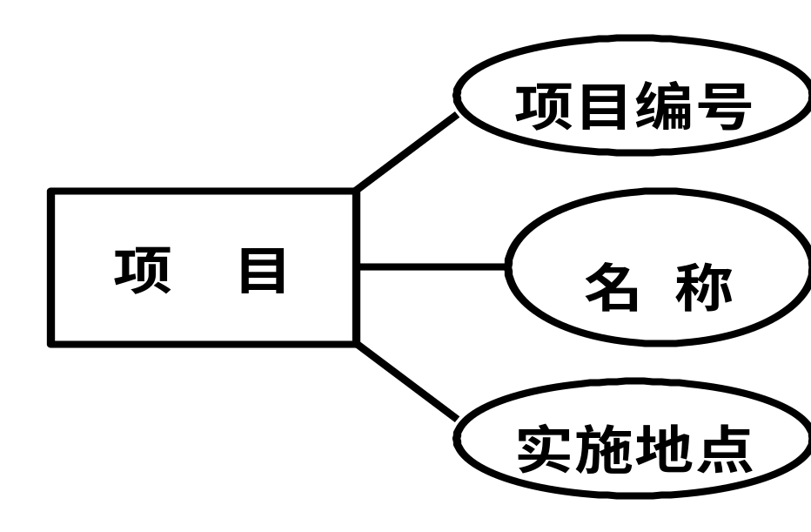
M
参 加
N
工作时间
转换得到的关系模式如下
  职工(工作证编号，姓名，身份证号码)
(带红色下划线的为关键字)
  项目(项目编号，名称，实施地点)
  参加(工作证编号，项目编号，实施地点，工作时间)

Slide 3
规范化设计
职工(工作证编号，姓名，身份证号码)
最小函数依赖集：
  工作证编号 → (姓名，身份证号码)
  身份证号码 → 工作证编号
关键字：
  有两个候选关键字：‘工作证编号’ 和 ‘身份证号码’
最高能够满足到 BCNF
已经能够满足3NF，不需要再分解。

Slide 4
规范化设计
项目(项目编号，名称，实施地点)
最小函数依赖集：
  项目编号 → 名称
关键字：
  (项目编号, 实施地点)
最高能够满足到 1NF
满足到3NF的模式分解：
  项目 ( 项目编号，名称 )
  地点 ( 项目编号，实施地点 )

Slide 5
规范化设计
参加(工作证编号，项目编号，实施地点，工作时间)
最小函数依赖集：
  (工作证编号, 项目编号) → (实施地点, 工作时间)
  (工作证编号, 实施地点) → 项目编号
关键字：
  有两个候选关键字：(工作证编号, 项目编号)
  (工作证编号, 实施地点)
最高能够满足到 BCNF
已经能够满足3NF，不需要再分解。

Slide 6
[题一] 设计得到的结果关系模式如下：
  职工 ( 工作证编号, 姓名, 身份证号码 )
  项目 ( 项目编号, 名称 )
  地点 ( 项目编号, 实施地点 )
  参加 ( 工作证编号, 项目编号, 实施地点, 工作时间 )

Slide 7
[题二]假设需要建立一个学校的信息管理系统，其中需要保存的信息有：学生的学号(具有唯一性)，姓名，性别，所在的系和修读的专业；教师的工作证编号(具有唯一性)，姓名，职称和出生日期；课程的编号(具有唯一性)，名称，类别代码和学分数。
其中：一门课程可以分若干个班上课，每个班有一个主讲教师；学生在选课时必须确定其所选课程的任课教师(即在由该教师担任主讲任务的班级上听课)，系统需要记录学生的选课信息(所选课程以及该课程的主讲教师、选修时间(年份和学期)和成绩)。

Slide 8
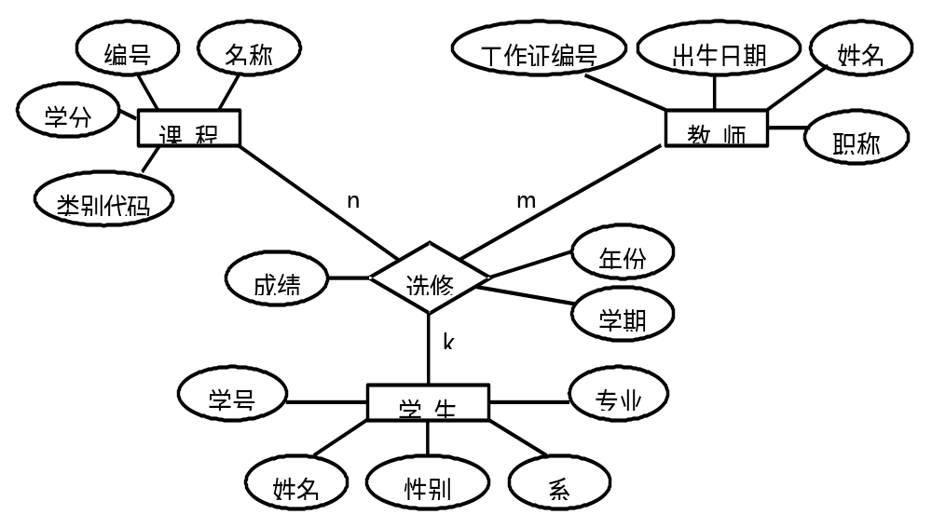
ER模型的设计 - 设计方案1

Slide 9
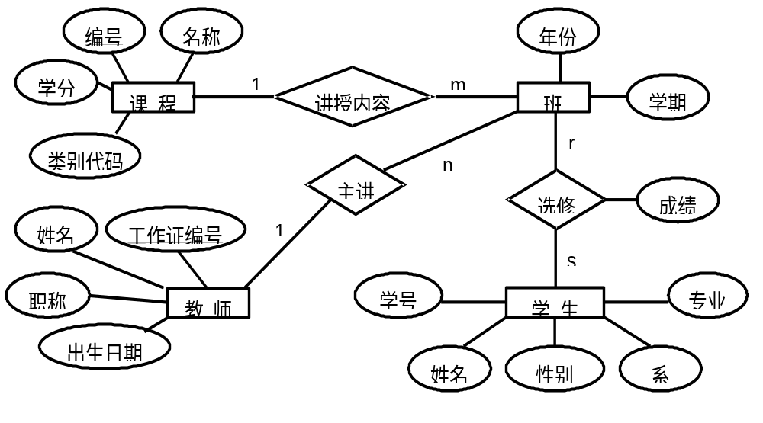
ER模型的设计 - 设计方案2

